Slide 1
Tópico 2.2.
Uso da terra, Fertilizantes e defensivos. Florestas, Poluição e Emissões de gás carbônico

Slide 2
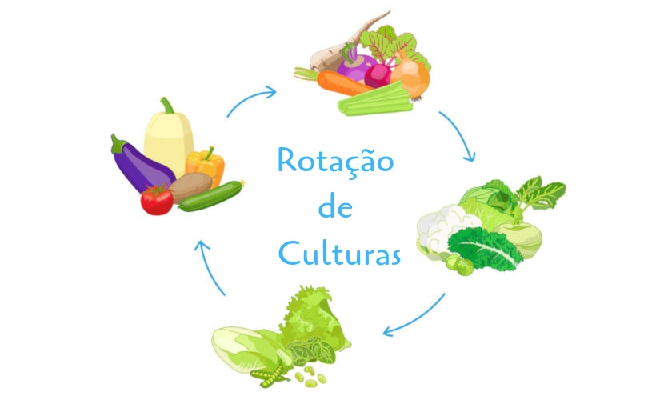
BRASIL: ÁREA COLHIDA CEREAIS > ÁREA DE LAVOURAS
http://irrigat.com.br/provisorio/plantio-direto/
https://boaspraticasagronomicas.com.br/boas-praticas/rotacao-de-culturas/

Slide 3
